Slide 1
ΔΙΕΤΗΣ ΕΠΙΔΗΜΙΟΛΟΓΙΚΗ ΜΕΛΕΤΗ ΓΙΑ ΤΟΝ COVID-19
Θεοδώρα Κούγια¹, Σάββας Ιορδανίδης¹, Ξανθίππη Τοπαλίδου¹, Βαΐτσα Βλάχου¹, Ηλιάνα Αλεξανδρίδου¹, Αθανάσιος Μπεζιλιώτης¹, Μιχάλης Χασάπης¹, Αικατερίνη Λιάνα¹
1. ΠΑΙΔΙΑΤΡΙΚΗ ΚΛΙΝΙΚΗ, ΓΕΝΙΚΟ ΝΟΣΟΚΟΜΕΙΟ ΚΟΖΑΝΗΣ

Slide 2
COVID-19
Η πανδημία CoVid-19 προκαλείται από τον ιό SARS-CoV-2:
  Ανήκει στην οικογένεια των κορονοϊών
  Oι κορονοϊοί είναι μεγάλοι (δ=80-160nm), RNA , ελυτροφόροι ιοί
  Έχουν προσκεβολές στην επιφάνειά τους-χαρακτηριστική εικόνα «κορώνας»
  Δεξαμενή μεταφοράς στον άνθρωπο είναι πολλά ζώα
Τρόποι μετάδοσης:
  Πρωτογενώς από εκκρίσεις του αναπνευστικού μέσω στενής επαφής ή επαφής με μολυσματικές ουσίες και αυτοενοφθαλμισμό ή εισπνοής σταγονιδίων
Περίοδος επώασης: 2 έως 14 ημέρες (διάμεσος χρόνος =5 ημέρες)
Notes:
https://el.wikipedia.org/wiki/COVID-19
Το 97,5% θα εμφανίσει συμπτώματα έως την 11^{η} μέρα από τη μόλυνση

Slide 3
ΚΛΙΝΙΚΗ ΕΙΚΟΝΑ
Ασυμπτωματική
Πυρετός
Βήχας
Δύσπνοια
Φαρυγγαλγία
Κεφαλαλγία
Μυαλγίες/Αρθραλγίες
Διάρροιες
Κοιλιακό άλγος
Ανοσμία/Αγευσία

Slide 4
ΣΚΟΠΟΣ
Η καταγραφή των επιδημιολογικών δεδομένων από την έναρξη της πανδημίας Covid-19 έως και δύο χρόνια μετά στον παιδιατρικό πληθυσμό της Κοζάνης

Slide 5
ΥΛΙΚΟ
Εξετάστηκαν 2737 παιδιά με RT-PCR για SARS-CoV-2
  Από 01/03/2020-31/01/2022
  Παιδιά ηλικίας 0-16 ετών
  Με κλινική εικόνα λοίμωξης ή στενή επαφή επιβεβαιωμένων κρουσμάτων
  1490 / 1247

Slide 6
ΜΕΘΟΔΟΙ
ΦΥΛΟ
ΗΛΙΚΙΑ
ΕΠΟΧΙΚΗ ΚΑΤΑΝΟΜΗ
ΣΥΜΠΤΩΜΑΤΟ-ΛΟΓΙΑ
ΝΟΣΗΛΕΙΑ/
ΕΠΙΠΛΟΚΕΣ
    0-11 μηνών
    1-5 ετών
    6-11 ετών
    12-16 ετών
    Άνοιξη
      03-05/2020
    Καλοκαίρι
      06-08/2020
    Φθινόπωρο
      09-11/2020
    Χειμώνας
      12/2020-02/2021
    Άνοιξη
      03-05/2021
    Καλοκαίρι
      06-08/2021
    Φθινόπωρο
      09-11/2021
    Χειμώνας
      12/2021-01/2022
  Ασυμπτωματικά
  Αναπνευστικού
  Γαστρεντερικού
  Λοιπά
Διάρκεια
Αντιμετώπιση
COVID-19

Slide 7
ΜΕΘΟΔΟΙ
Θετικότητα ανά φύλο:
  452/1490: 30% στα εξεταζόμενα αγόρια
  411/1247: 33% στα εξεταζόμενα κορίτσια
Εξετάστηκαν 2737 παιδιά
  1490 αγόρια (54,4%)
  1247 κορίτσια (45,6%)
Βγήκαν σύνολο 863 θετικά (32%)
  452 ήταν αγόρια (52,4%)
  411 ήταν κορίτσια (47,6%)

Slide 8
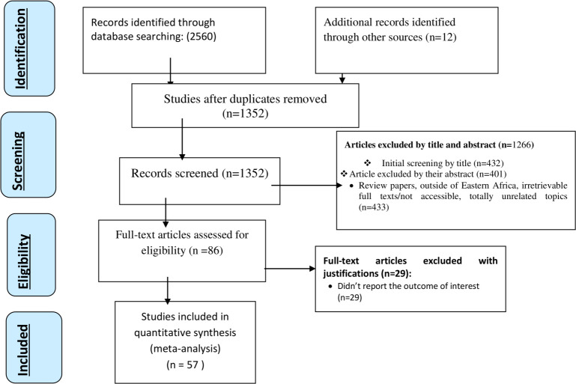
Results: A total of 57 studies with 221 195 participants were used in the analysis. The pooled prevalence of COVID-19 among men was found to be 55.00 (51.43-56.58, I²=99.5%, p<0.001). Sensitivity analysis showed the findings were not dependent on a single study. Moreover, a funnel plot showed symmetrical distribution. Egger's regression test p value was not significant, which indicates absence of publication bias in both outcomes.
PANDEMIC
COVID-19
Sex difference in coronavirus disease (COVID-19): a systematic review and meta-analysis
Biruk Beletew Abate ¹, Ayelign Mengesha Kassie ², Mesfin Wudu Kassaw ², Teshome Gebremeskel Aragie ², Setamlak Adane Masresha ³
Τα στοιχεία αυτά επιβεβαιώνονται και από τη διεθνή βιβλιογραφία
Notes:
In a retrospective Chinese study of 2143 children younger than 18 years with confirmed or suspected COVID-19, slightly more of the cases occurred in boys (56.6%) than in girls (43.4%), but the difference was not statistically significant.
*Coronavirus Disease 2019 (COVID-19) in Children, Author: Ayesha Mirza, MD, Updated: Jun 16, 2021
*eody.gov.gr: Αγόρια-Κορίτσια 53%-47%

Slide 9
ΗΛΙΚΙΑΚΗ ΚΑΤΑΝΟΜΗ ΤΩΝ ΚΡΟΥΣΜΑΤΩΝ
ΗΛΙΚΙΑ | ΑΡΙΘΜΟΣ ΚΡΟΥΣΜΑΤΩΝ
0-11 ΜΗΝΩΝ | 35
1-5 ΕΤΩΝ | 130
6-11 ΕΤΩΝ | 403
12-16 ΕΤΩΝ | 295
ΣΥΝΟΛΟ | 863

Slide 10
ΗΛΙΚΙΑΚΗ ΚΑΤΑΝΟΜΗ ΤΩΝ ΚΡΟΥΣΜΑΤΩΝ
Notes:
Emerging data suggest that children aged < 10 years may be less susceptible to SARS CoV-2 infection compared with adults.
*Coronavirus Disease 2019 (COVID-19) in Children, Author: Ayesha Mirza, MD, Updated: Jun 16, 2021

Slide 11

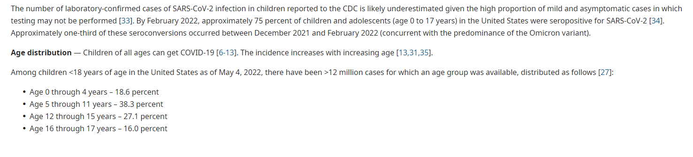
Clarke KEN. et al. Seroprevalence of Infection-Induced SARS-CoV-2 Antibodies - United States, September 2021-February 2022. MMWR Morb Mortal Wkly Rep. 2022 Apr 29;71(17):606-608. doi: 10.15585/mmwr.mm7117e3. PMID: 35482574.
Οι αναλογίες στις ηλικίες των κρουσμάτων ταιριάζουν με την διεθνή επίπτωση της νόσου

Slide 12
ΕΠΟΧΙΚΗ ΚΑΤΑΝΟΜΗ
Notes:
Εποχική κατανομή και αναφορά στα φύλα

Slide 13
ΕΠΟΧΙΚΗ ΚΑΤΑΝΟΜΗ
Notes:
Εποχική κατανομή και διαχωρισμός με την ηλικία

Slide 14
Ασυμτωματικά: 234 (27,1%)
Εμπύρετο-ΔΠΚ 428 (49,6%)
Αναπνευστικού:
Λοιπά:
Κεφαλαλγία: 30
Αδυναμία: 3
Εξάνθημα: 2
Βήχας 106
Φαρυγγαλγία 42
Ρινίτιδα 59
Θωρακικό άλγος: 4
Κοιλιακό άλγος: 11
Έμετοι: 12
Διάρροιες: 10

Slide 15
ΚΛΙΝΙΚΗ ΕΙΚΟΝΑ
Fever
63%
Cough
34%
In a meta-analysis that included 9335 children (0 to 19 years) from 31 countries with documented SARS-CoV-2 infection (including 1208 children with multisystem inflammatory syndrome in children [MIS-C]), the mean proportion of asymptomatic children was 13 percent. The mean proportion of other symptoms was as follows:
●Fever – 63 percent
●Cough – 34 percent
●Nausea/vomiting – 20 percent
●Diarrhea – 20 percent
●Dyspnea – 18 percent
●Nasal symptoms – 17 percent
●Rashes – 16 percent
●Fatigue – 16 percent
●Abdominal pain – 15 percent
●Kawasaki-like signs – 13 percent
●Asymptomatic – 13 percent
●Neurologic symptoms – 12 percent
●Conjunctivitis – 11 percent
●Pharyngeal erythema – 9 percent
Among children age 0 through 9 years, the frequency of symptoms was as follows:
•Fever, cough, or shortness of breath – 63 percent
--Fever – 46 percent
--Cough – 37 percent
--Shortness of breath – 7 percent
•Myalgia – 10 percent
•Rhinorrhea – 7 percent
•Sore throat – 13 percent
•Headache – 15 percent
•Nausea/vomiting – 10 percent
•Abdominal pain – 7 percent
•Diarrhea – 14 percent
•Loss of smell or taste – 1 percent
Shortness Of Breath
18%
Sore Throat
9%
COVID-19: Clinical manifestations and diagnosis in children
Among children age 10 through 19 years, the frequency of symptoms was as follows:
•Fever, cough, or shortness of breath – 60 percent
--Fever – 35 percent
--Cough – 41 percent
--Shortness of breath – 16 percent
•Myalgia – 30 percent
•Rhinorrhea – 8 percent
•Sore throat – 29 percent
•Headache – 42 percent
•Nausea/vomiting – 10 percent
•Abdominal pain – 8 percent
•Diarrhea – 14 percent
•Loss of smell or taste – 10 per
In children of all ages — The symptoms of COVID-19 are similar in children and adults, but the frequency of symptoms varies. COVID-19 appears to be milder in children than in adults, but severe cases have been reported in children. In a systematic review of 61 observational studies of persons of all ages, at least one-third of severe acute respiratory syndrome coronavirus 2 (SARS-CoV-2) infections are asymptomatic; symptoms in children may be unrecognized before the diagnosis.
Notes:
COVID-19: Clinical manifestations and diagnosis in children

Slide 16
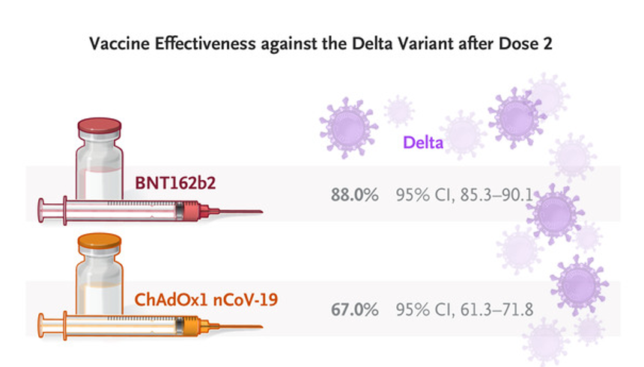
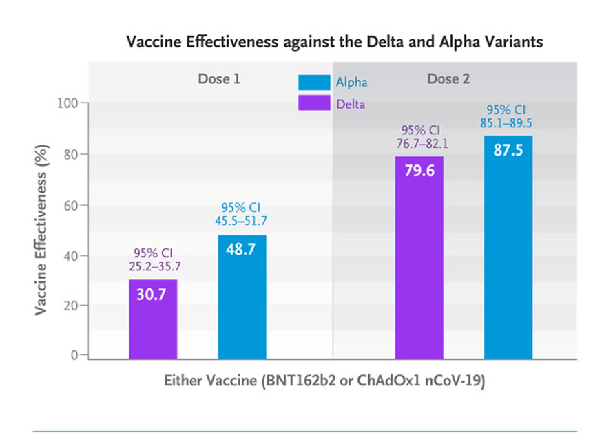
Delta (δ) Variant
Η μετάλλαξη (δ) είναι πιο μεταδοτική από το βασικό στέλεχος όσο κι από τη μετάλλαξη (α
Υπάρχει μεγαλύτερος κίνδυνος σοβαρής νόσησης και νοσηλείας
Λόγω των ανωτέρω:
  Γίνεται επιτακτική η ανάγκη για πλήρη ανοσοποίηση
Στην Κοζάνη η μετάλλαξη δ απομονώθηκε στον παιδιατρικό πληθυσμό τον Ιούλιο 2021
Παρατηρήθηκε μια αύξηση κρουσμάτων έκτοτε

Slide 17
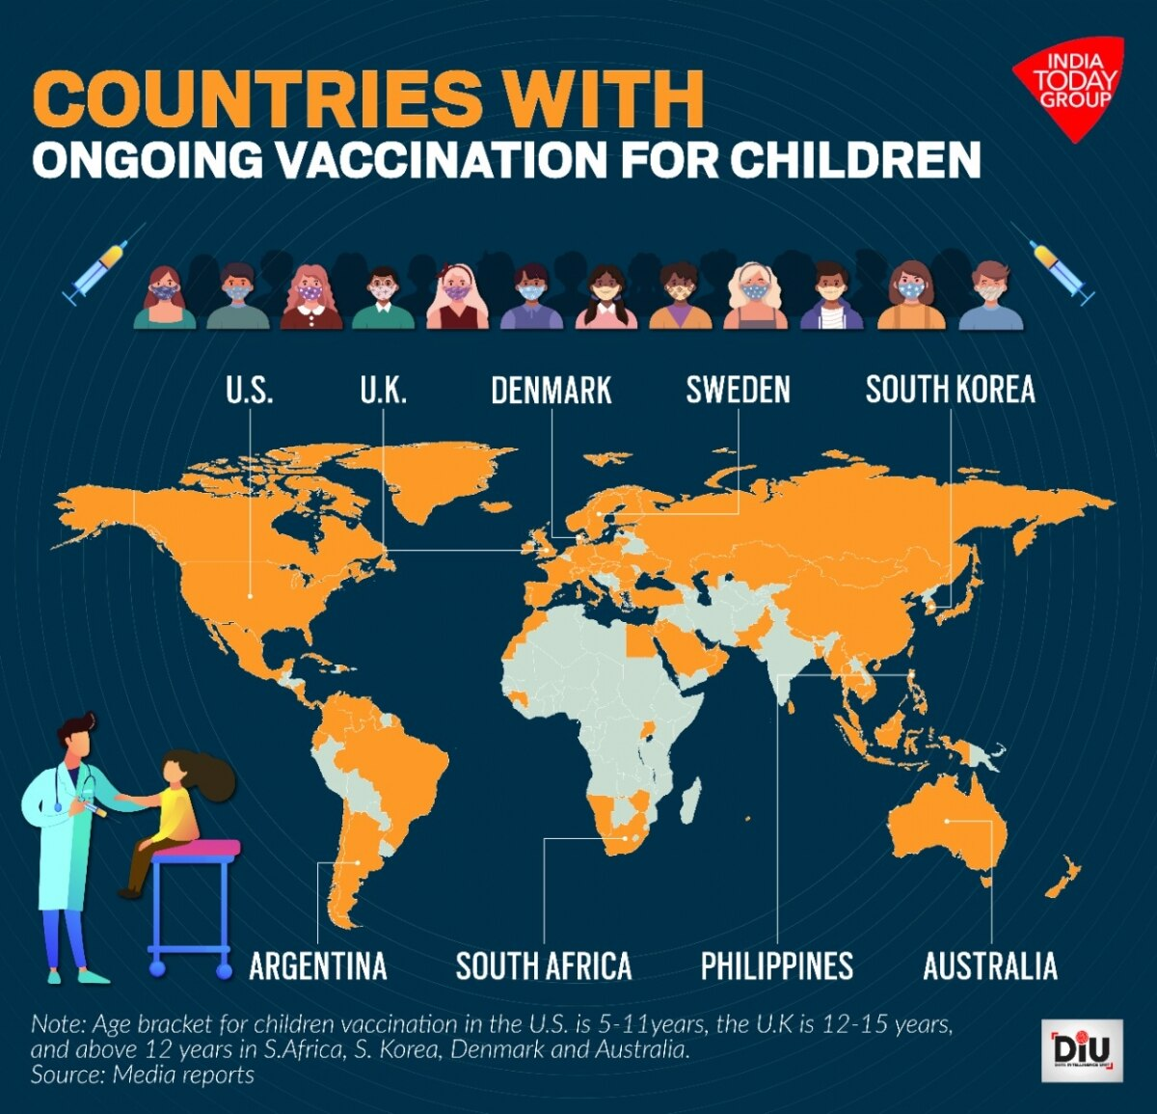
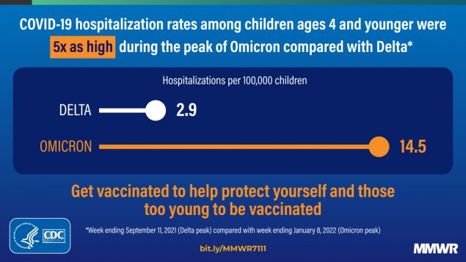
Omicron (ο) Variant
Η μετάλλαξη (ο) είναι πιο μεταδοτική από το βασικό στέλεχος όσο κι από τη μετάλλαξη α καθώς και από τη μετάλλαξη δ
Απομονώθηκε πρώτη φορά 11/2021
Αυξήθηκαν τα κρούσματα κατά μεγάλο αριθμό και αντίστοιχα και οι νοσηλείες
Από 12/2021 → Έναρξη εμβολιασμών σε παιδιά >5 ετών

Slide 18
ΝΟΣΗΛΕΙΑ-ΕΠΙΠΛΟΚΕΣ
Μόλις 39/863 επιβεβαιωμένα κρούσματα χρειάστηκαν νοσηλεία
Το εύρος ηλικίας κυμαίνεται από 1 μήνα έως 15 έτη
Η διάρκεια νοσηλείας κυμαίνεται από 1 έως 9 ημέρες
Η μέση διάρκεια νοσηλείας είναι 3 ημέρες
1 παιδί εμφάνισε το πολυσυστηματικό υπερφλεγμονώδες σύνδρομο MIS-C
9 παιδιά με πνευμονία
5 παιδιά με θωρακικό άλγος
Notes:
Και πολλά παιδια με διηθησεις χωρις νοσηλεια
Θωρακικο αλγος-αρνητικος ελεγχος για μυοκαρδιτιδα,περικαρδιτιδα, ηκγ ευρηματα

Slide 19
Στη νόσο CoVid-19 παρατηρείται μια μικρή υπεροχή στο άρρεν φύλο
Προσβάλλονται παιδιά όλων των ηλικιών, κυρίως όμως παιδιά σχολικής ηλικίας και έφηβοι
Ακολουθεί την πορεία των επιδημικών εξάρσεων των ενηλίκων
Προκαλεί κατά κανόνα ήπια νόσηση ή και ασυμπτωματική
Νοσηλείες κυρίως σε βρέφη ή παιδιά με υποκείμενα νοσήματα
Σοβαρές επιπλοκές:
  σύνδρομο MIS-C
  Μυοκαρδίτιδα
  πνευμονία
ΣΥΜΠΕΡΑΣΜΑΤΑ

Slide 20
ΣΥΜΠΕΡΑΣΜΑΤΑ
PANDEMIC
Παρότι στον παιδιατρικό πληθυσμό η λοίμωξη από SARS-CoV-2 δεν επιφέρει σοβαρή νόσηση, εν αντιθέσει με τους ενήλικες, είναι σημαντικό να:
Τηρούμε τα μέτρα ατομικής υγιεινής
Κρατάμε αποστάσεις
ΕΜΒΟΛΙΑΣΜΟΣ!!!
COVID-19
2m

Slide 21
ΒΙΒΛΙΟΓΡΑΦΙΑ
Coronavirus Disease 2019 (COVID-19) in Children, Author: Ayesha Mirza, MD, Updated: Jun 16, 2021
COVID-19: Clinical manifestations and diagnosis in children, UpToDate, Jun 22, 2021
RedBook AAP, 27th edition
COVID-19: Epidemiology, virology, and prevention, UpToDate, Jun 9, 2021
Jamie Lopez Bernal, N. Andrews, Effectiveness of Covid-19 Vaccines against the B.1.617.2 (Delta) Variant, August 12, 2021, N Engl J Med 2021; 385:585-594, DOI: 10.1056/NEJMoa2108891
Abate, B. et al(2020). Sex difference in coronavirus disease (COVID-19): a systematic review and meta-analysis. BMJ open, 10(10), e040129.
Clarke KEN. et al. Seroprevalence of Infection-Induced SARS-CoV-2 Antibodies - United States, September 2021-February 2022. MMWR Morb Mortal Wkly Rep. 2022 Apr 29;71(17):606-608. doi: 10.15585/mmwr.mm7117e3. PMID: 35482574.
Marks KJ et al. COVID-NET Surveillance Team. Hospitalizations of Children and Adolescents with Laboratory-Confirmed COVID-19 - COVID-NET, 14 States, July 2021-January 2022. MMWR Morb Mortal Wkly Rep. 2022 Feb 18;71(7):271-278. doi: 10.15585/mmwr.mm7107e4. PMID: 35176003; PMCID: PMC8853476.
Information for Pediatric Healthcare Providers, COVID-19, CDC
www.eody.gov.gr

Slide 22
THANK YOU
For your attention!!
Notes:
Jamie Lopez Bernal, N. Andrews, Effectiveness of Covid-19 Vaccines against the B.1.617.2 (Delta) Variant, August 12, 2021, N Engl J Med 2021; 385:585-594, DOI: 10.1056/NEJMoa2108891

